Slide 1

Projeto 1 – Raphael Andre Marques da Costa

Slide 2
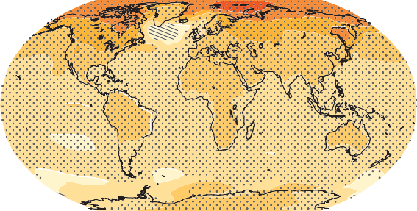
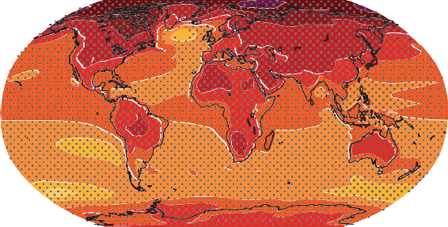
Em que proporção o aumento da temperatura média do planeta afeta o sistema Vieiras - Raias – Tubarões ?
°C
-2 -1,5 -1 -0,5 0 0,5 1 1,5 2 3 4 5 7 9 11

Slide 3
TAT = VreproduçãoVieiras = AlimentoRaias
- Fonte: Oxford Journal
- Disponível em:
http://conphys.oxfordjournals.org/content/1/1/cot024.full
- Acesso em 24/03/2016

Slide 4
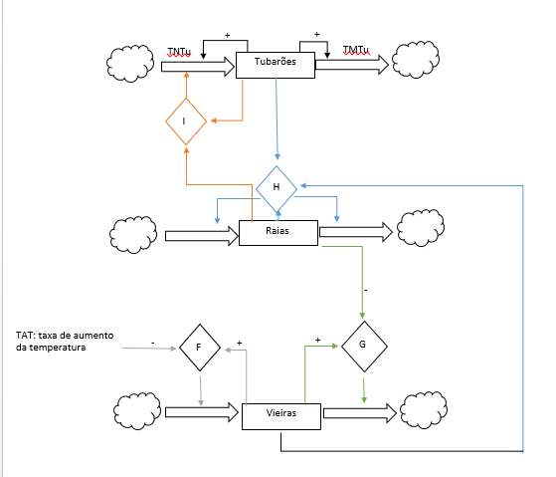
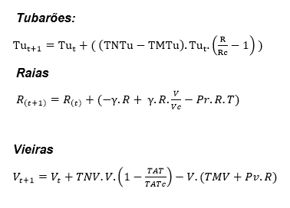

Slide 5
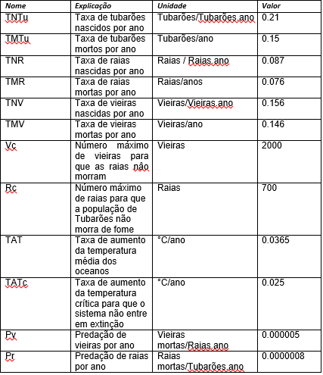
Obs:
γ = TNR -TMR

Slide 6
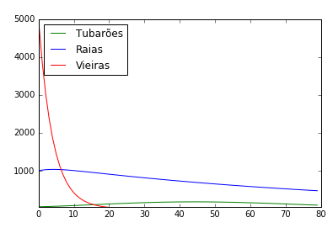
TAT máxima segundo a COP 21 = 3,765% (2°C até 2100) TAT atingida se previsões forem concretizadas = 2,5% (3°C até 2100)

Slide 7
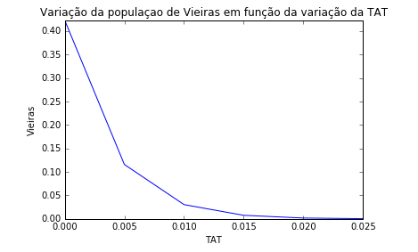
Gráfico de resposta
Tempo: até 2100

Slide 8
Validação do modelo
Taxa de pesca desconsiderada
Consideração da taxa de aumento da temperatura apenas para Vieiras

